Slide 1

全国地方高校UOOC（优课）联盟
UNIVERSITY OPEN ONLINE COURSES
教师后台操作手册
2019年11月

Slide 2
目录
1、登录
2、完善个人资料
3、创建课程
4、编辑课程章节内容
5、提交审核
6、教学管理
7、直播
8、归档及复制新开课
9、教师中心
10、问题咨询

Slide 3
1
登录

Slide 4
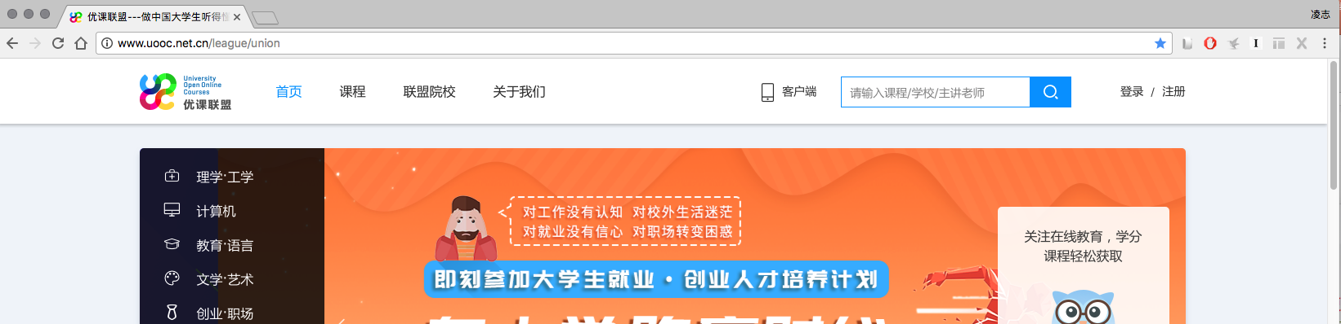
1.1、进入平台
1、使用浏览器：谷歌Chrome浏览器
2、输入网址：uooc.net.cn(收藏网站，方便下次使用）

Slide 5
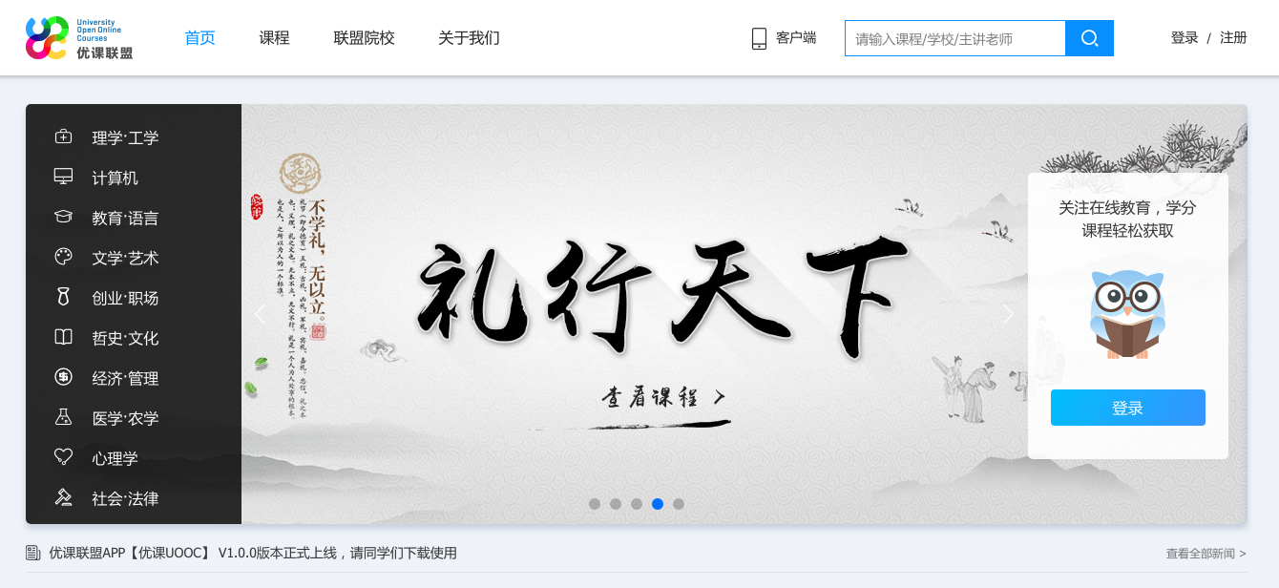
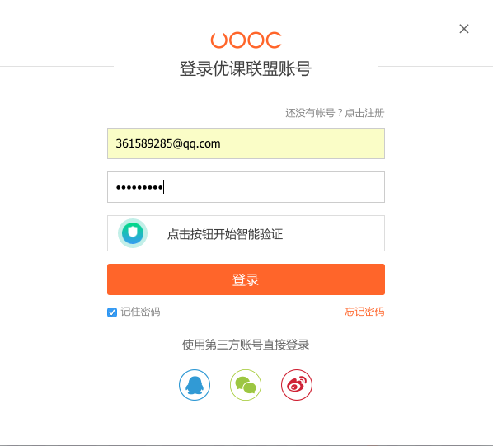
1.2、点击登录
1、点击右上角【登录】按钮
输入账号
输入密码
智能验证
点击登录
2、教师账号由本校机构管理员添加
3、助教账号由课程负责人添加
可以使用第三方账号直接登录

Slide 6
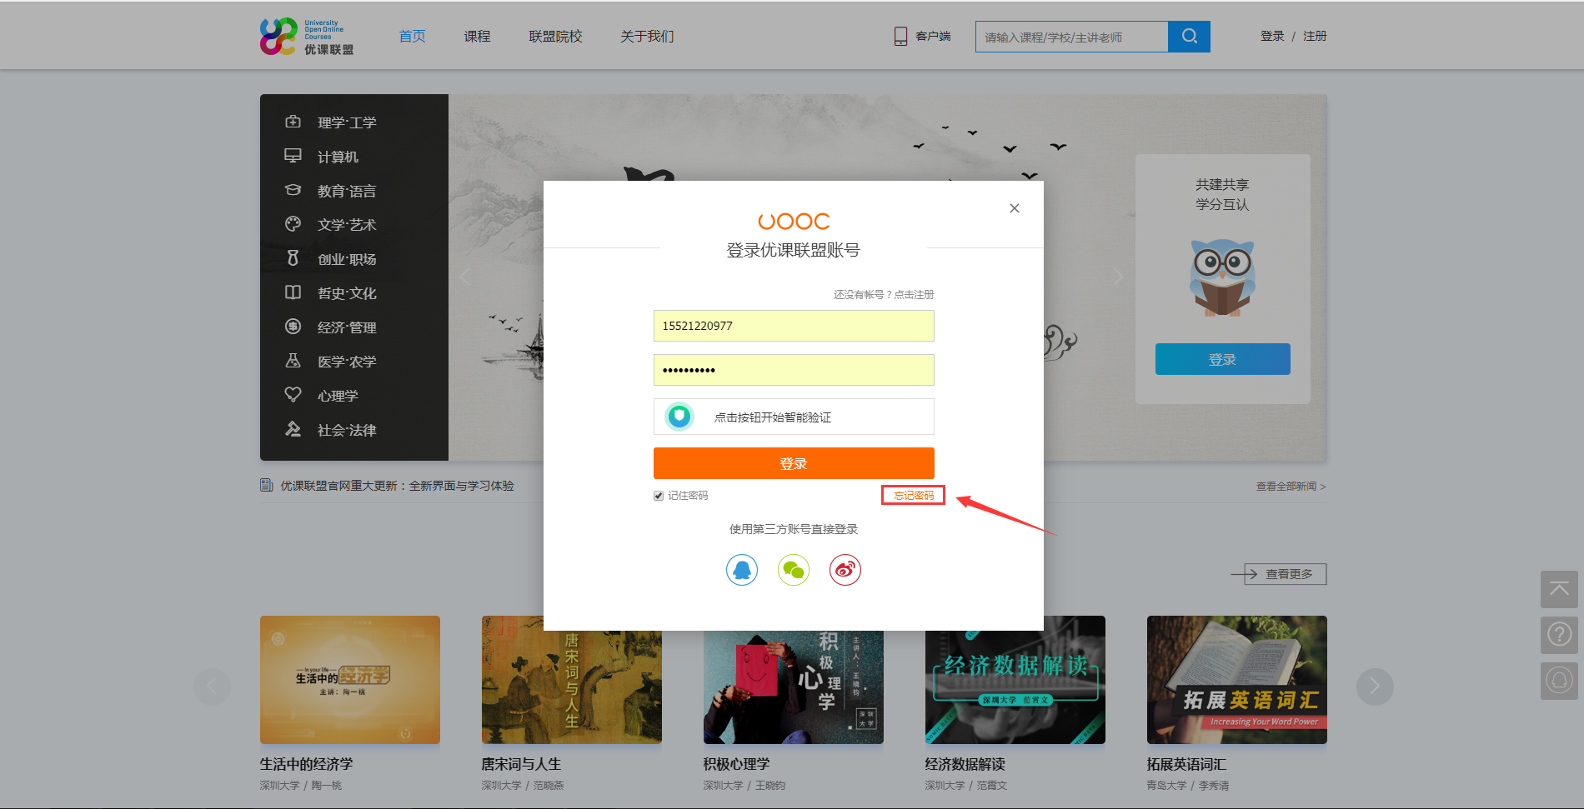
1.3、忘记密码
1、点击网站右上角【登录】按钮。
2、点击【忘记密码】按钮。

Slide 7
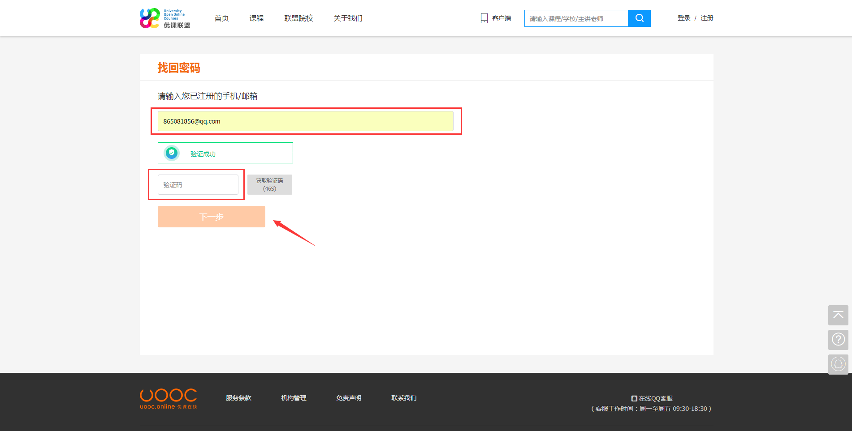
1.3、忘记密码
1、输入已注册的手机/邮箱。
2、点击【智能验证】。
3、输入获取的验证码。
4、点击【下一步】。

Slide 8
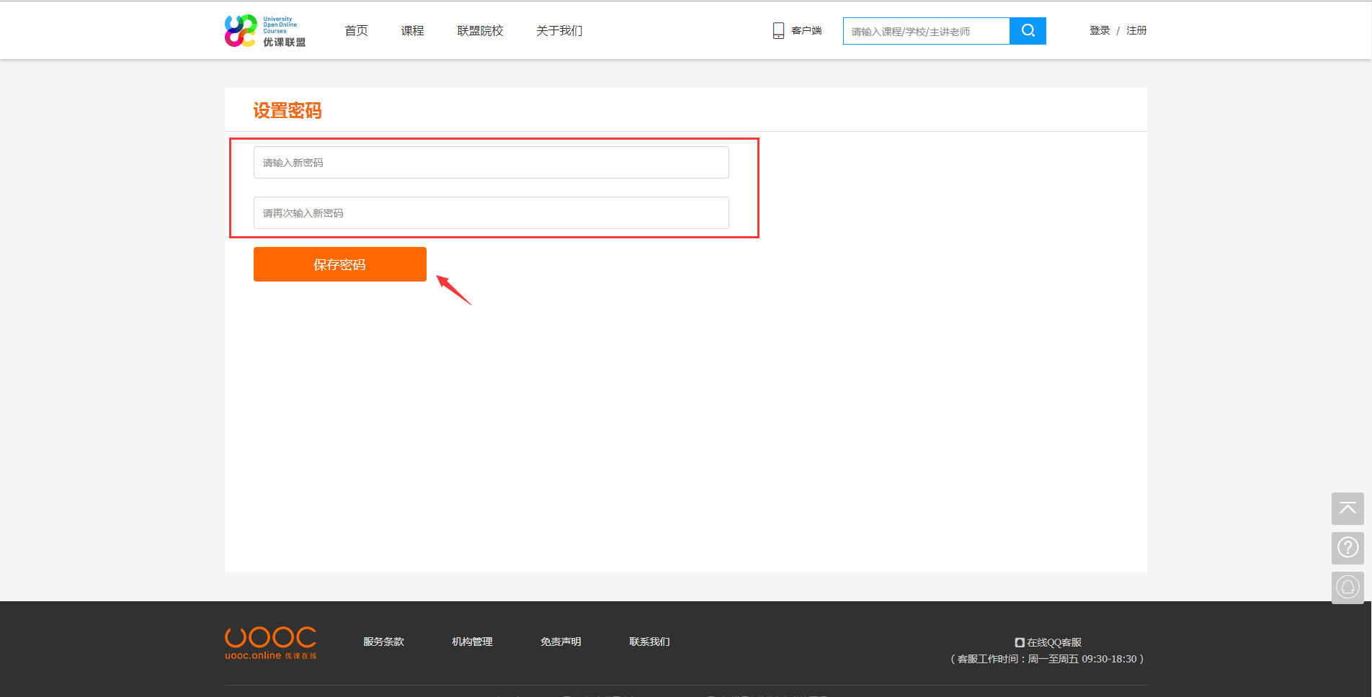
1.3、忘记密码
1、输入新密码。
2、保存密码。

Slide 9
2
完善个人资料

Slide 10
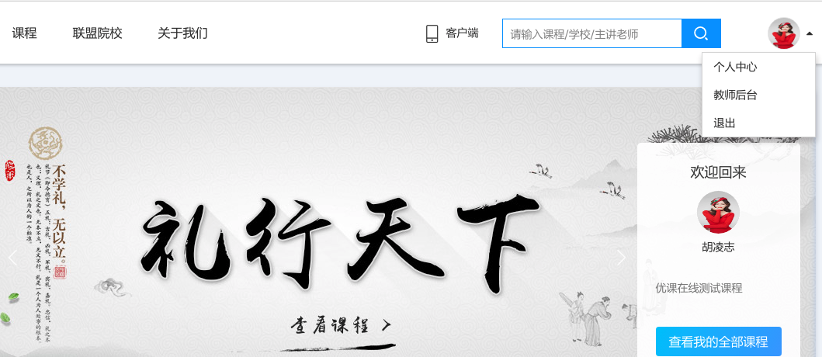
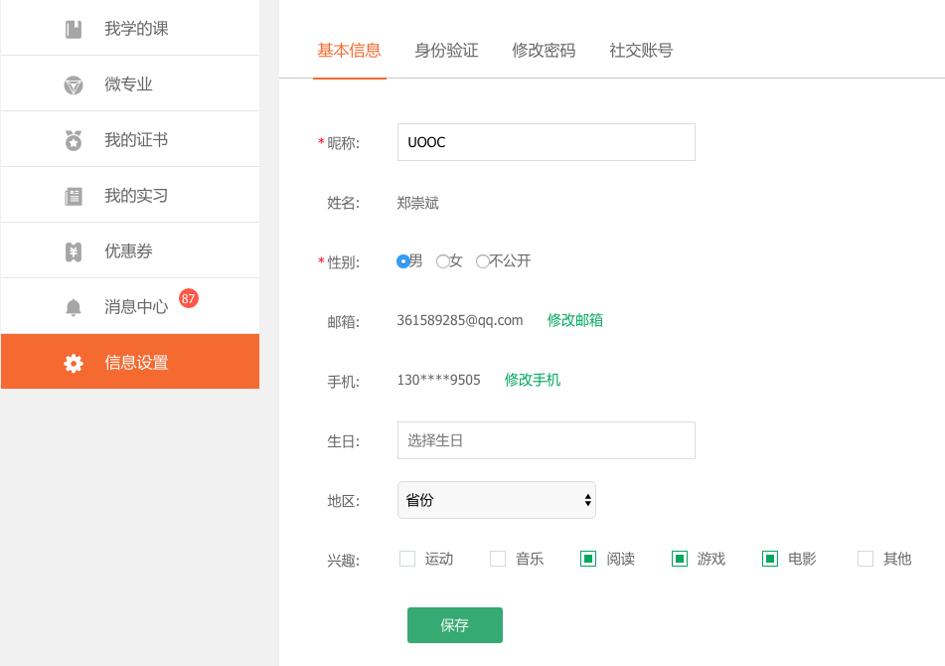
2.1、账号设置
1、点击右上角【个人中心】按钮
2、点击【信息设置】完善个人信息
3、手机和邮箱都是登录账号，如修改，下次登录
请用修改后的账号。

Slide 11
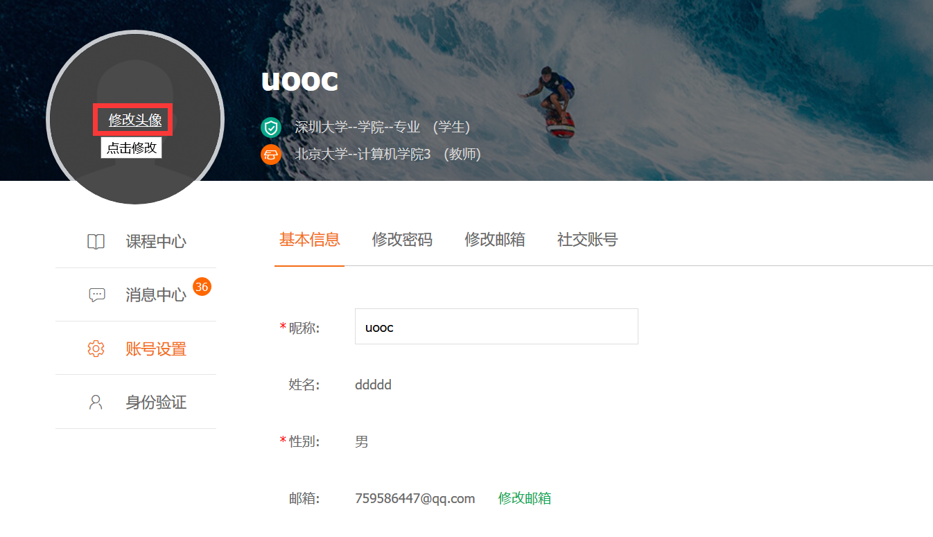
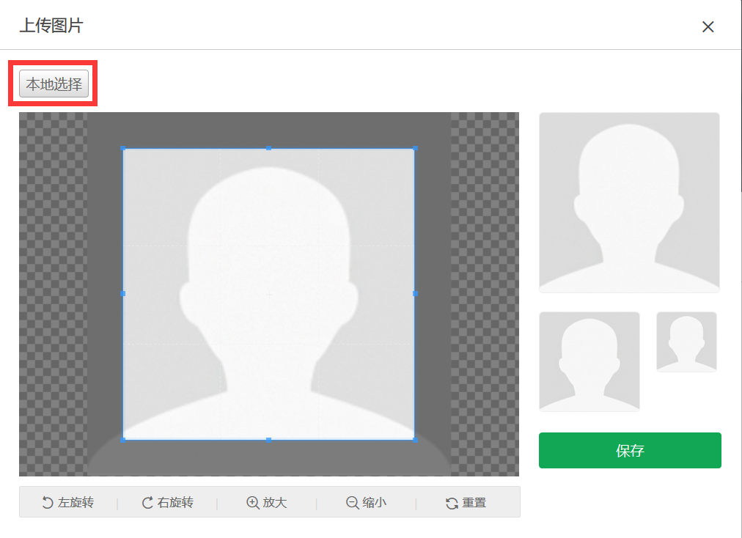
2.2、上传头像
1、鼠标放置圆形头像区，点击【修改头像】
2、选择本地上传图片

Slide 12
3
创建课程

Slide 13
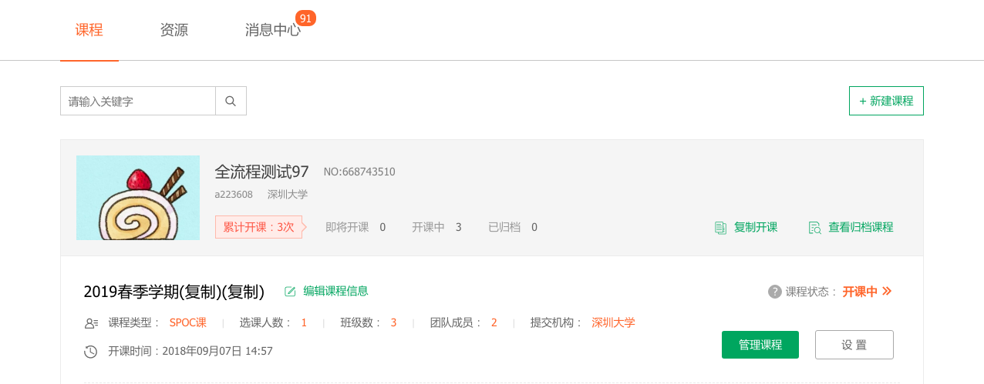
3.1、进入后台
点击右上角【教师后台】
进入课程管理后台
暂未创建课程

Slide 14
3.2、新建课程
-暂无课程-
点击【新建课程】进入课程创建编辑页

Slide 15
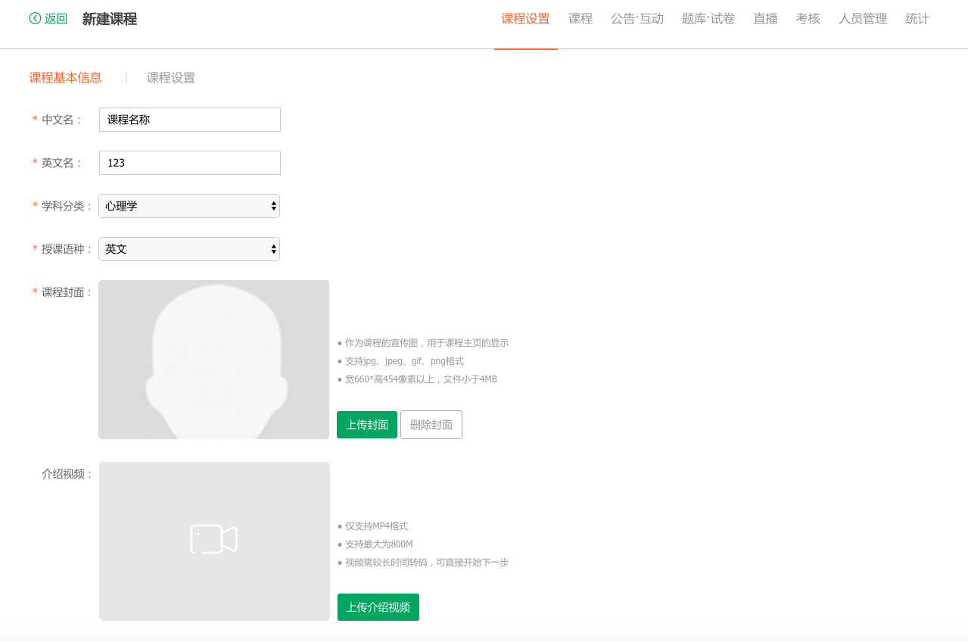
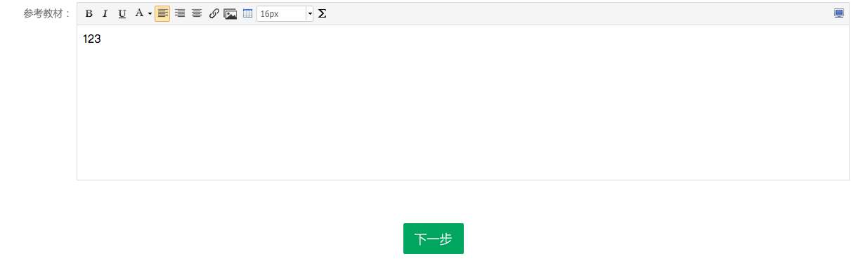
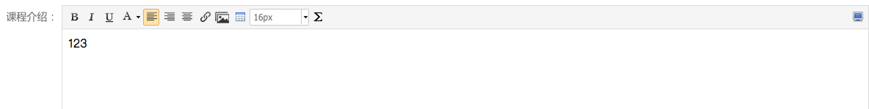
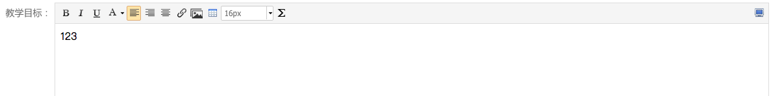
3.3、课程基本信息
1、输入课程中文名、英文名、选择选择学科分类、授课语种、上传课程封面、介绍视频、编辑课程简介、教学目标、教学方法、参考教材
2、点击下一步，会显示课程已创建，进入课程设置

Slide 16
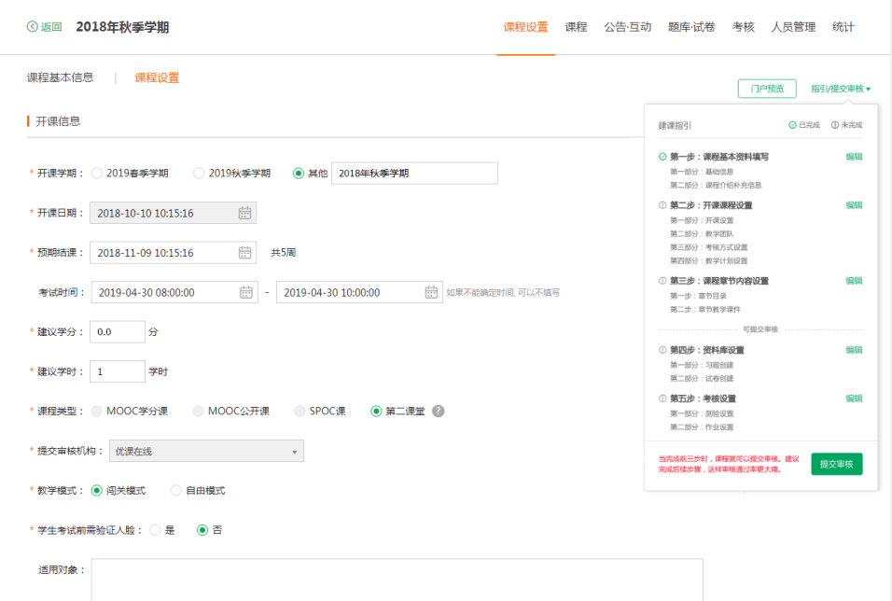
3.4 课程设置
1、进入【课程设置】后在右上角会显示【指引/提交审核】按钮，点击显示详情
2、建课共有五个流程，指引可以直观地了解当前处于哪一步并且有哪些环节欠缺
3、当完成课程设置的时候可以点击此处提交审核

Slide 17
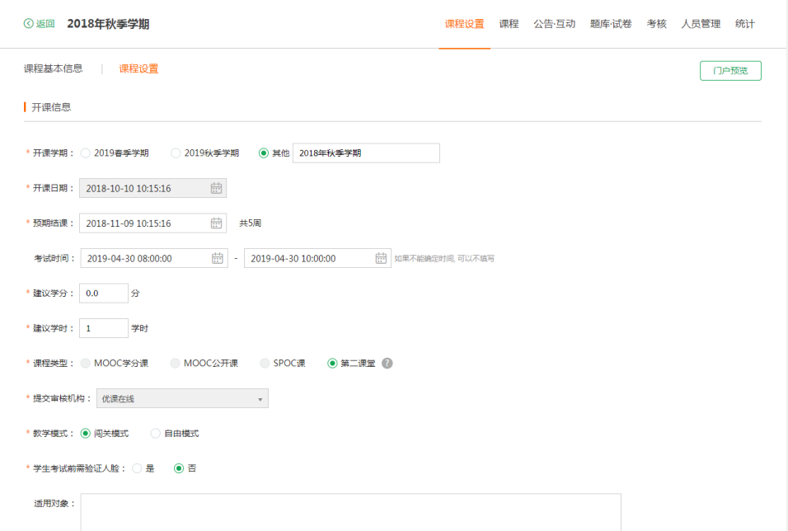
3.4、课程设置
3月份开课勾选春季学期；9月份开课勾选秋季学期；在“其他”中可进行周期自定义编辑
开放学习时间
考试时间，如果不能确定时间，可以不填写
1学分9周内；2学分16周内
1学分对应14-16学时，1学时对应20-25分钟教学视频
选择合适的课程类型，不清楚可以点击？查看
MOOC学分课和公开课都提交给优课联盟审核，spoc选择学校
建议为闯关模式
线上考试时是否需要做人脸验证，如开启，则学生在学习时需要强制录入人脸
关于周期的适用人群说明，显示在学生选课页面

Slide 18
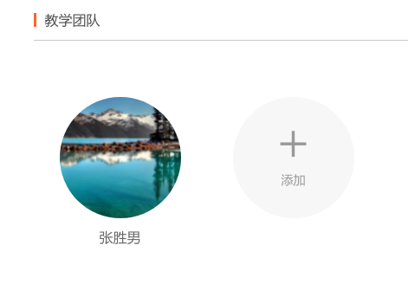
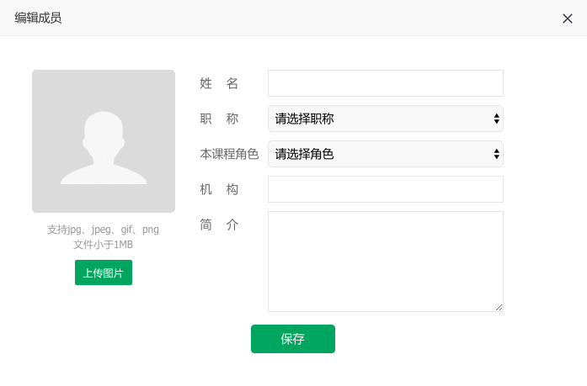
3.4、课程设置
介绍研究方向及成果，说明该教师在课程中的分工，支持拖动头像排序

Slide 19
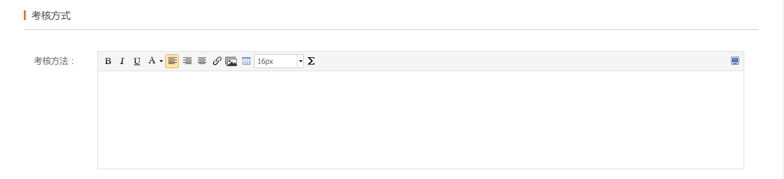
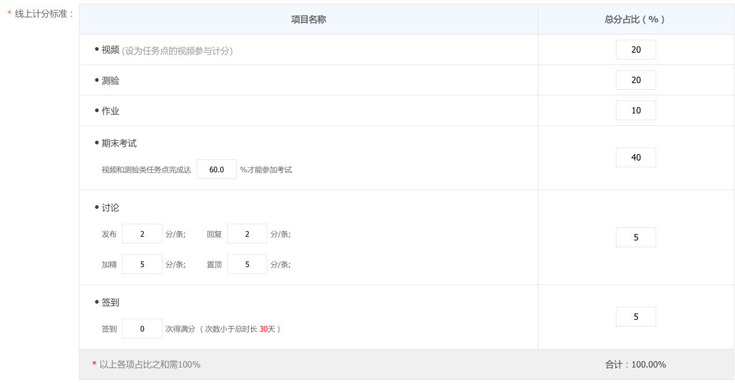
3.4、课程设置
1、详细考核方法说明
≦30%
2、准确填写各项计分权重，课程通过审核正式上线后，将不能修改！
≦30%
建议为80%
30%—40%
≦10%

Slide 20
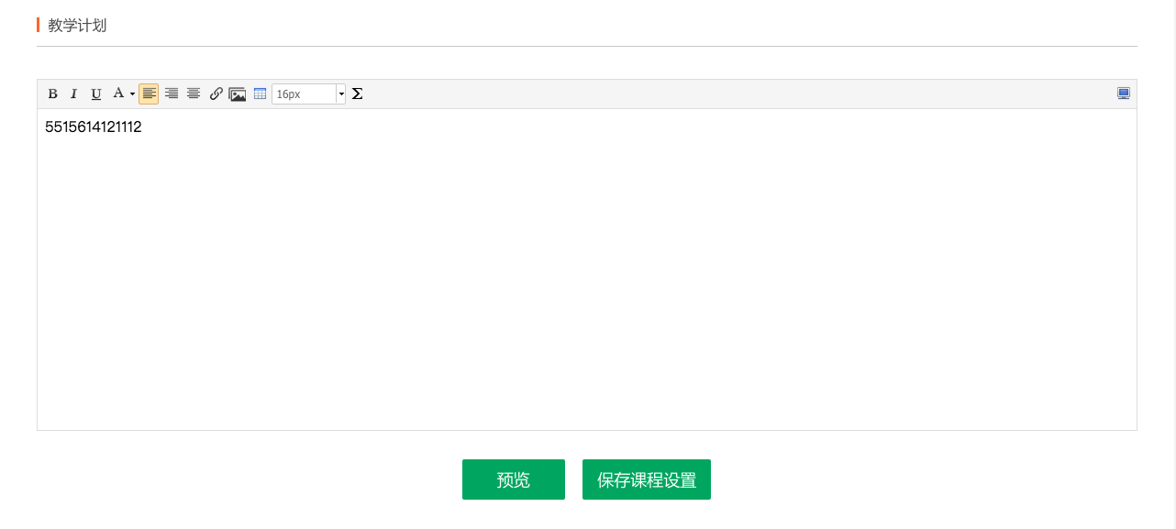
3.4、课程设置
1、明确清晰地列出教学进度安排，方便学生做好计划
可按具体日期填写，也可按周数填写
2、说明课程章节的开放方式（分时间段逐步开放、闯关式）
分时间段逐步开放的课程必须详细说明各章节的开放时间
3、完成课程设置以后点击【保存课程设置】

Slide 21
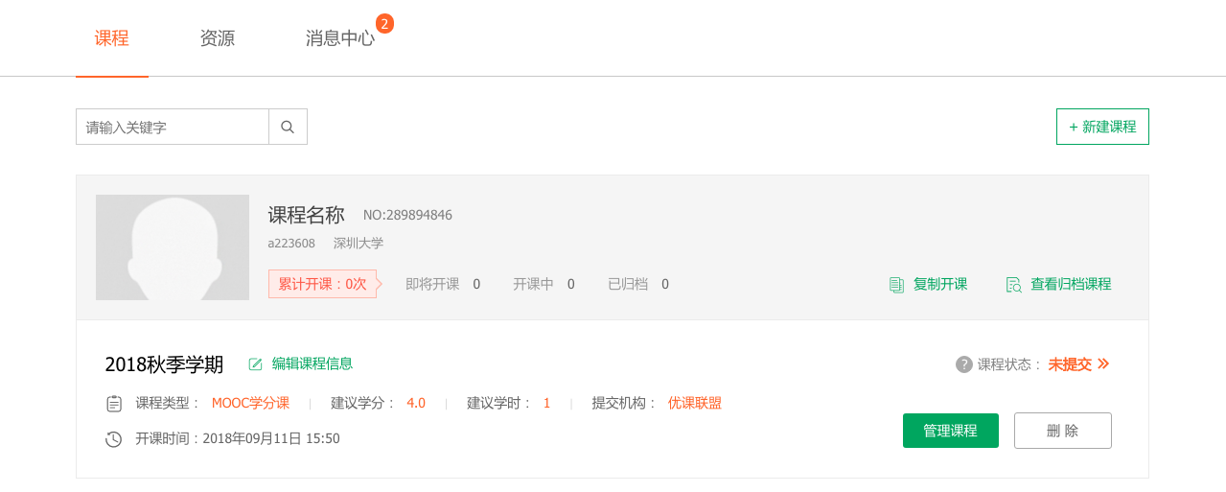
3.5、查看课程
1、课程信息设置完毕并保存之后在教师后台可以查看刚刚建立的课程
课程名称
2、点击可对课程门户信息进行编辑，详见3.3、3.4课程信息编辑和4周期编辑
此处显示课程目前所处状态
点击可删除

Slide 22
4
编辑课程章节内容

Slide 23
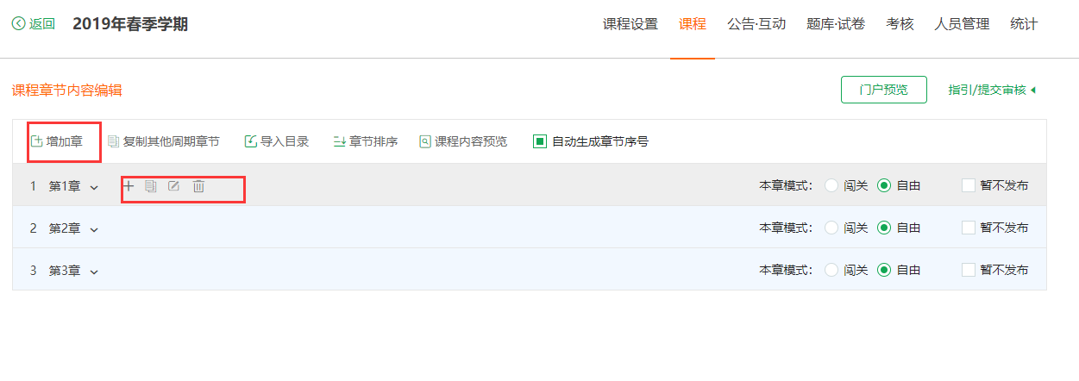
4.1、章节内容
1、在课程信息设置完毕，接着就可以进行课程的章节设置
2、点击【管理课程】可对该周期内所有课程内容进行管理
3、进行增加章、复制其他周期章节、删除章、编辑章名称操作

Slide 24
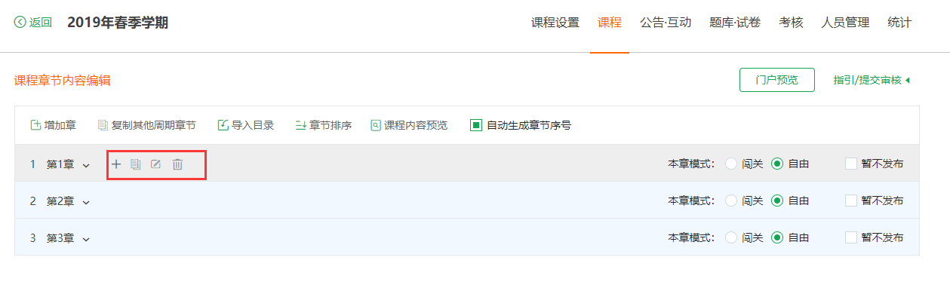
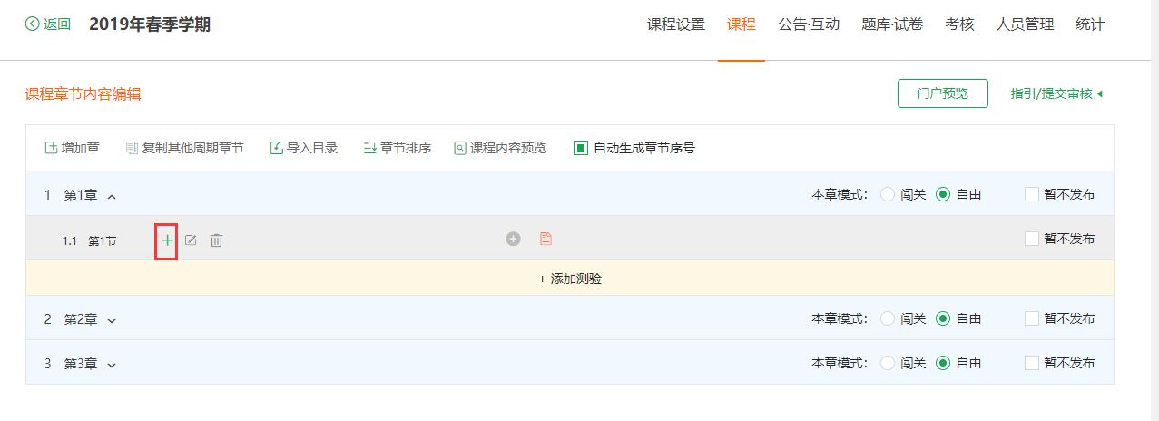
4.1.1、节与子节
平台为课程提供三级目录结构，可进行增加章节、复制节、重命名、删除操作
节下添加小节

Slide 25
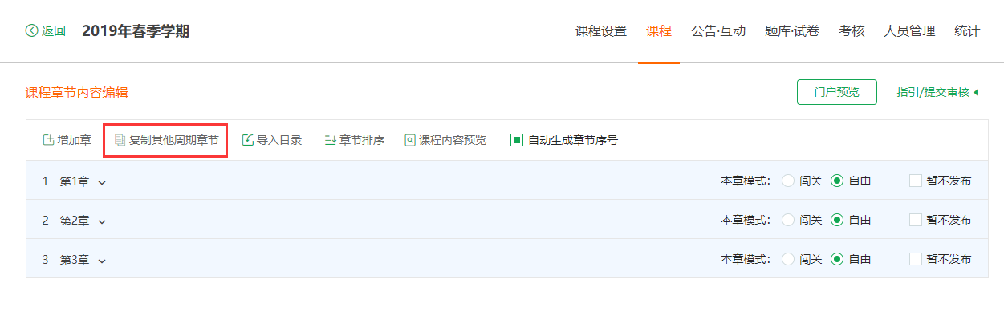
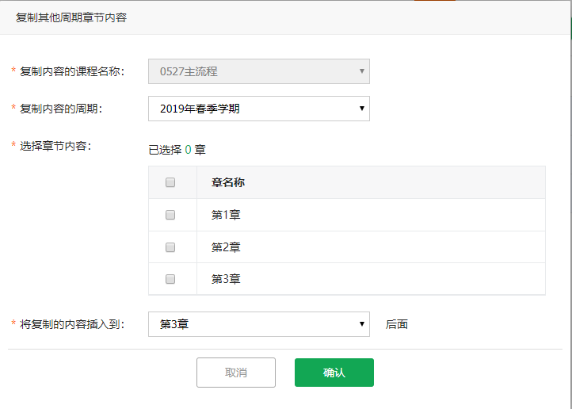
4.1.2、复制其他周期章节
1、选择复制内容的周期，勾选章节，选择要复制到哪个章节后面
2、点击确认，复制其他周期章节成功
3、复制章节会将章节下课程资源一并复制

Slide 26
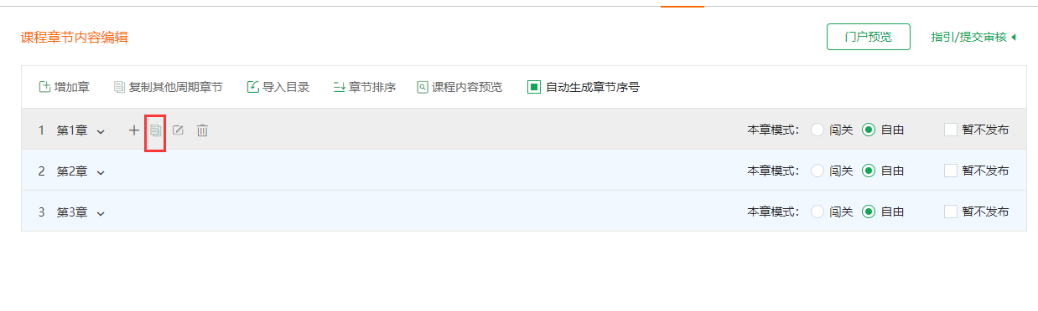
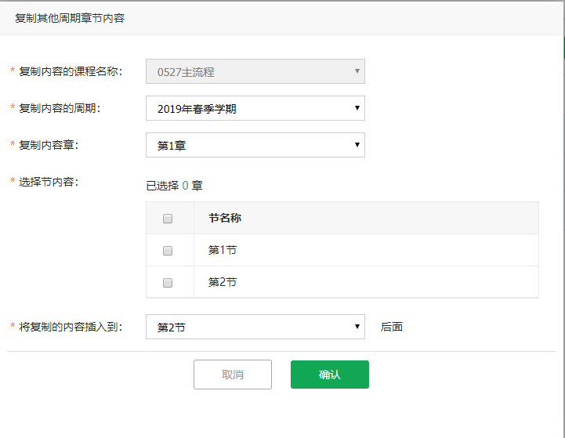
4.1.3、复制子节
1、选择复制内容的周期，章内容，勾选节内容，选择复制到哪个节后面
2、点击确认，复制节成功
3、复制节会将节下面课程资源一并复制过来

Slide 27
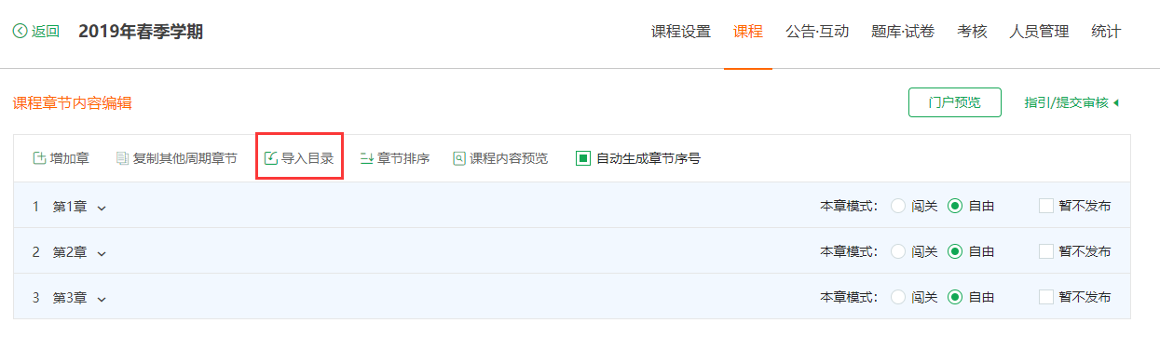
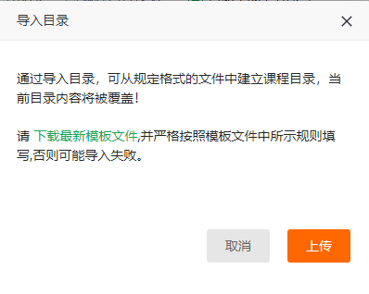
4.1.4、导入目录
1、下载最新模板文件
2、按照模板格式填写章节
3、上传文件，导入目录成功

Slide 28
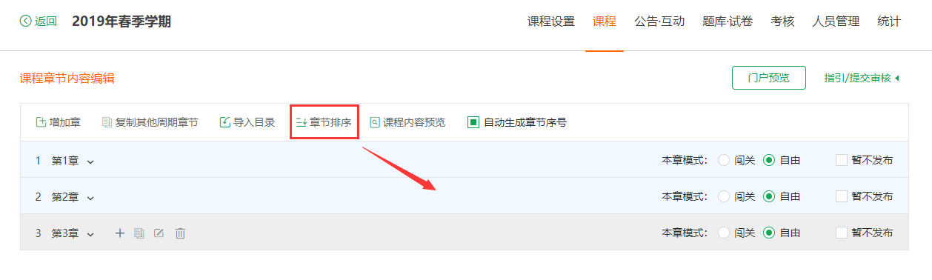
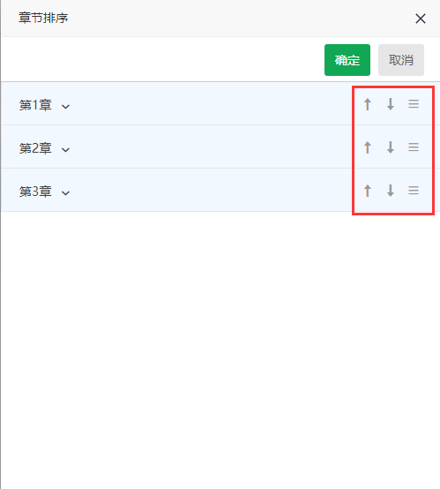
4.1.5、章节排序
点击【章节排序】对章
和小节进行上移和下移

Slide 29
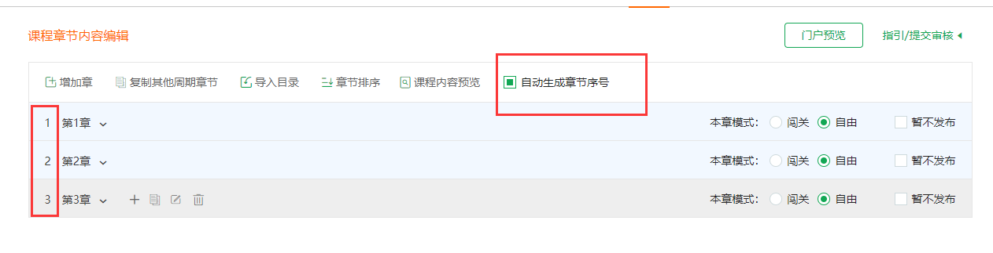
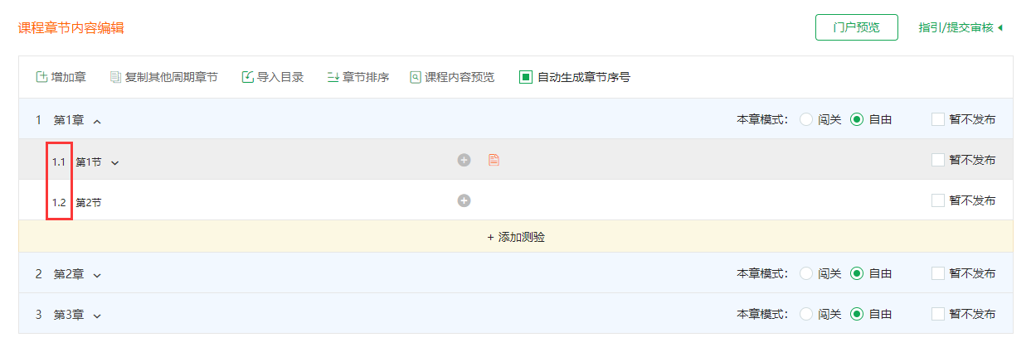
4.1.6、章节序号
点击【自动生成章节序号】系统自动对章节结构编号

Slide 30
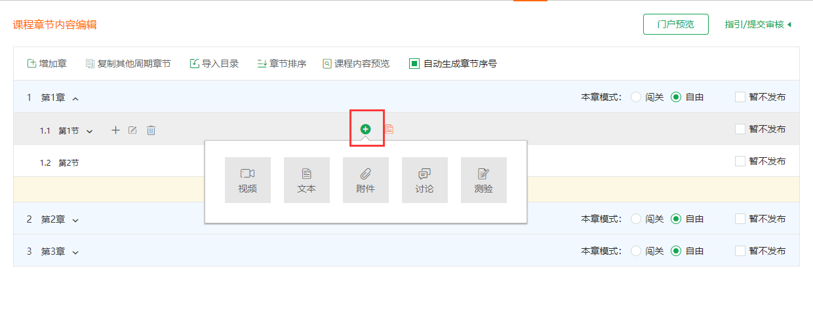
4.1.7、课程资源
鼠标移至加号图标，可以在章节里添加视频、文本、附件、附件、讨论、测验五种课程资源

Slide 31
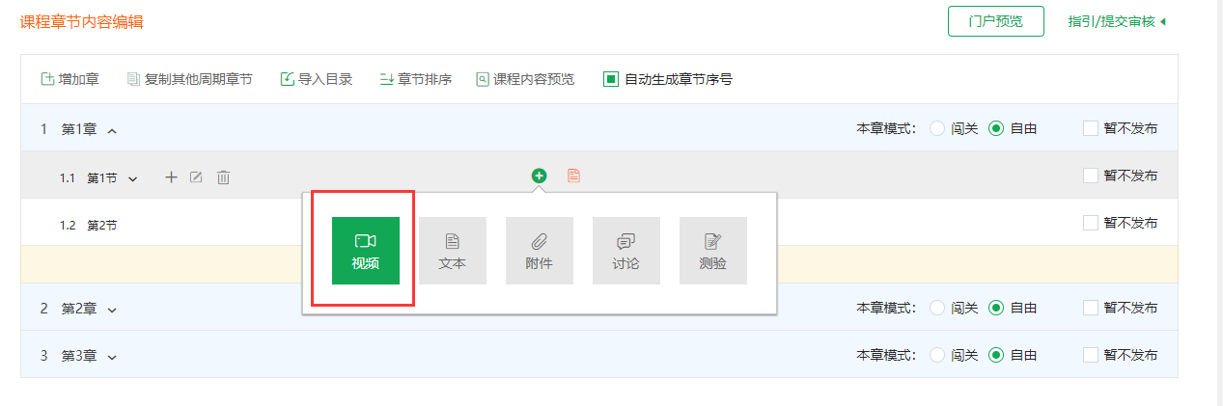
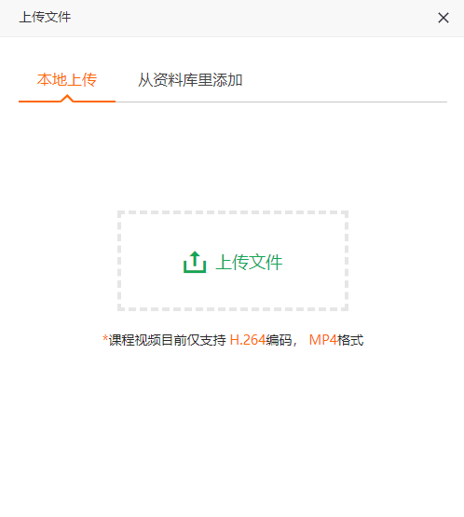
4.1.8、 添加视频
1、上传视频的须经过转码，建课老师可将录制的视频放在资料库里添加
2、视频添加成功后会在章节目录里显示对应图标

Slide 32
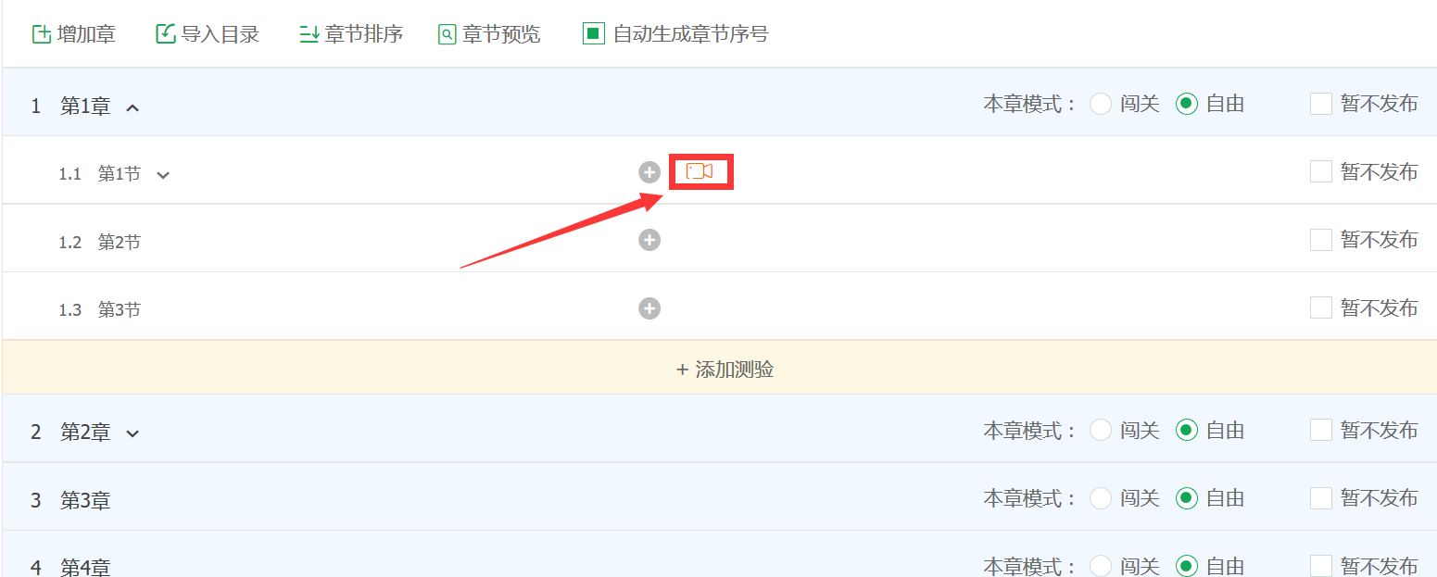
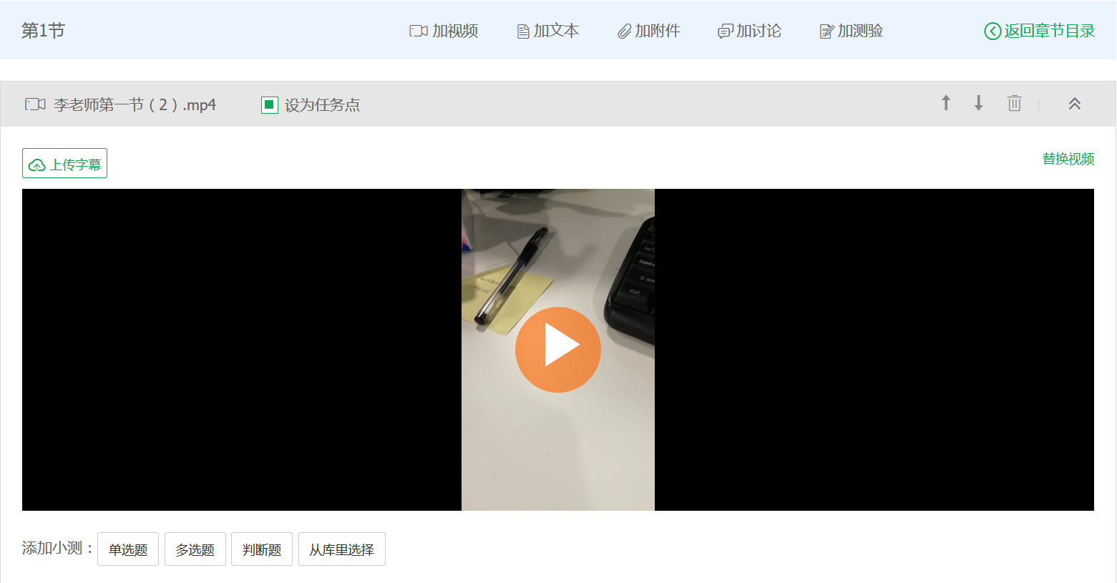
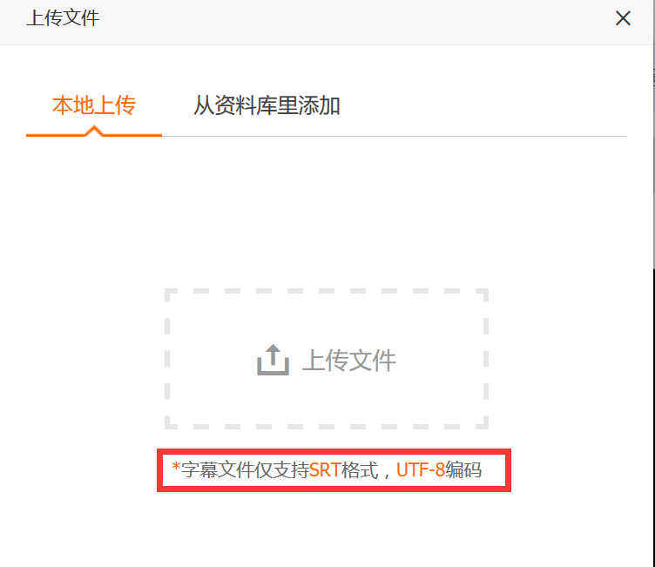
4.1.9、 添加字幕
1、点击视频图标进入视频编辑页面
2、点击【上传字幕】，字幕文件支持SRT格式UTF-8编码。

Slide 33
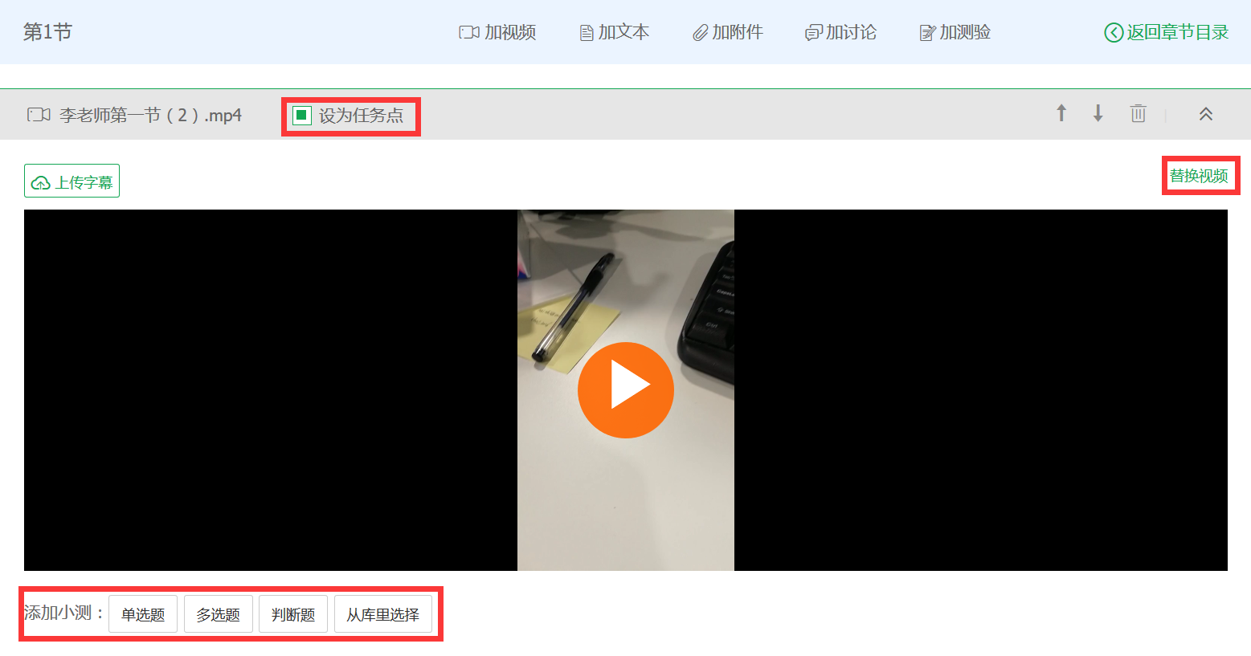
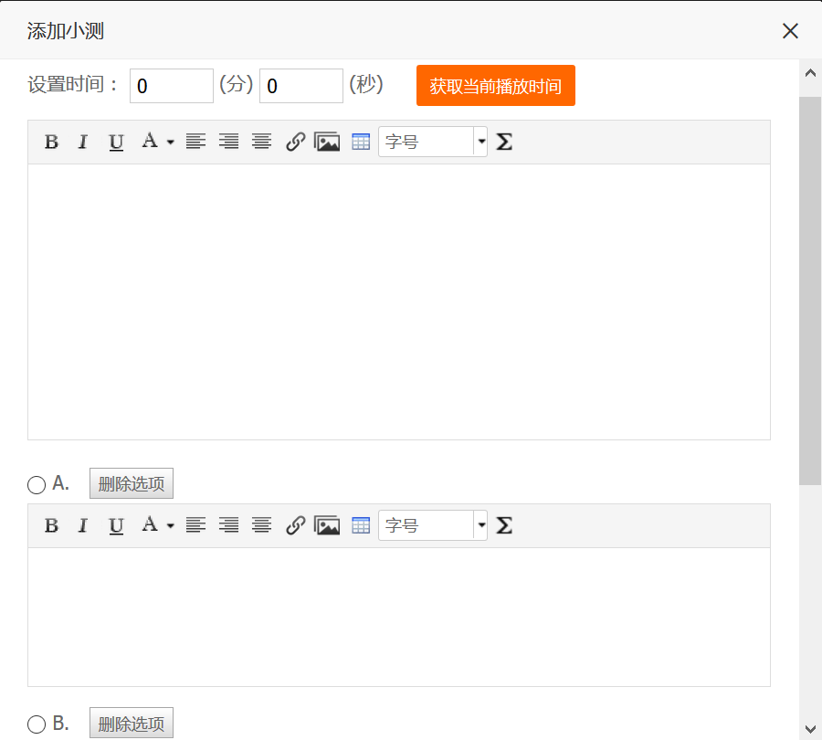
4.1.10、 视频小测
默认设为任务点
1、视频小测均为客观题
2、设置小测弹出的时间
3、可手动输入题项也可在题库中选择

Slide 34
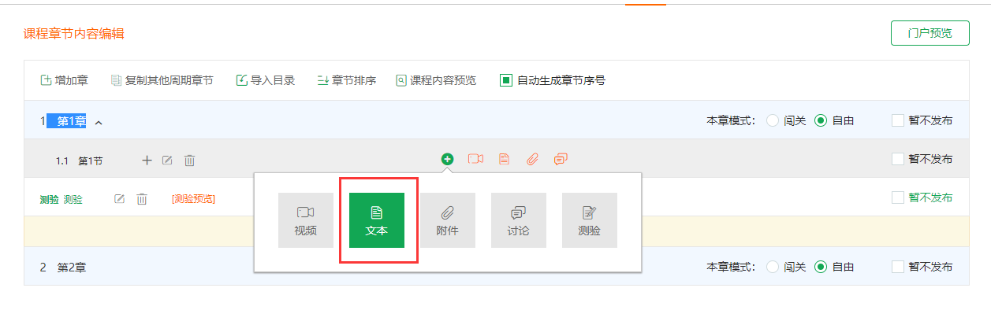
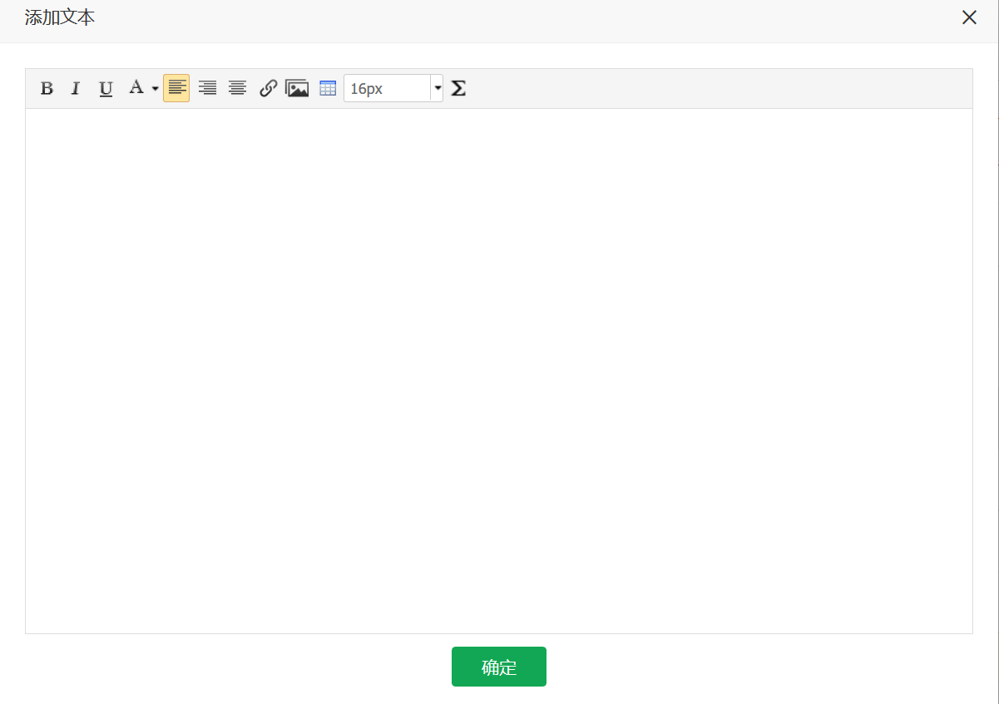
4.1.11 、添加文本
点击文本进入添加文本框，输入框支持
文字、图片、超链接、表格

Slide 35
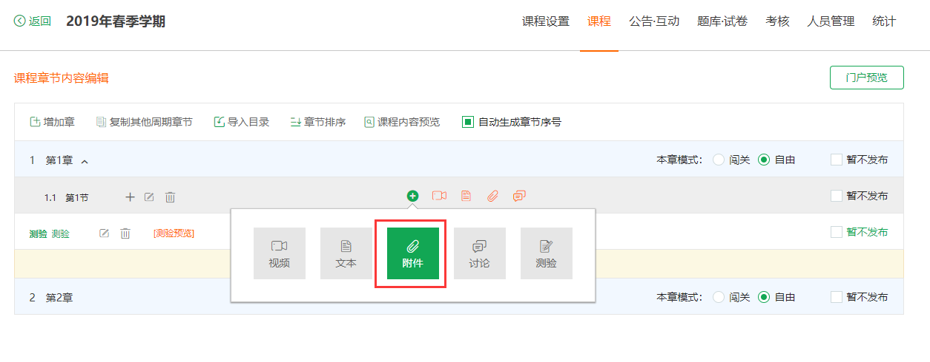
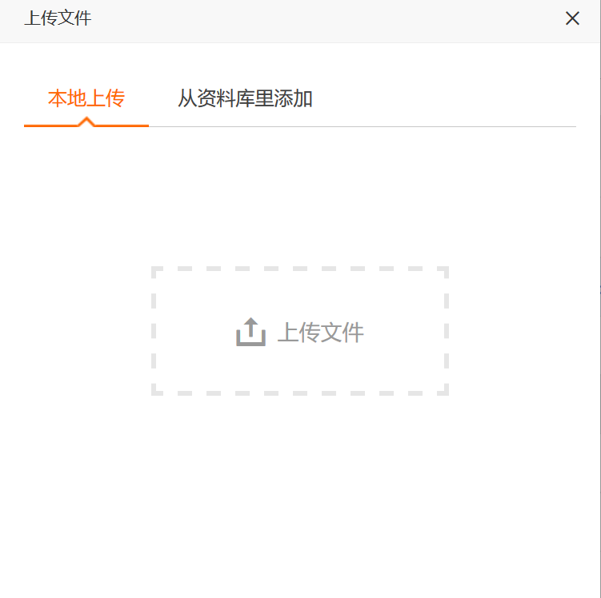
4.1.12、添加附件
上传的附件，学生可以自由下载

Slide 36
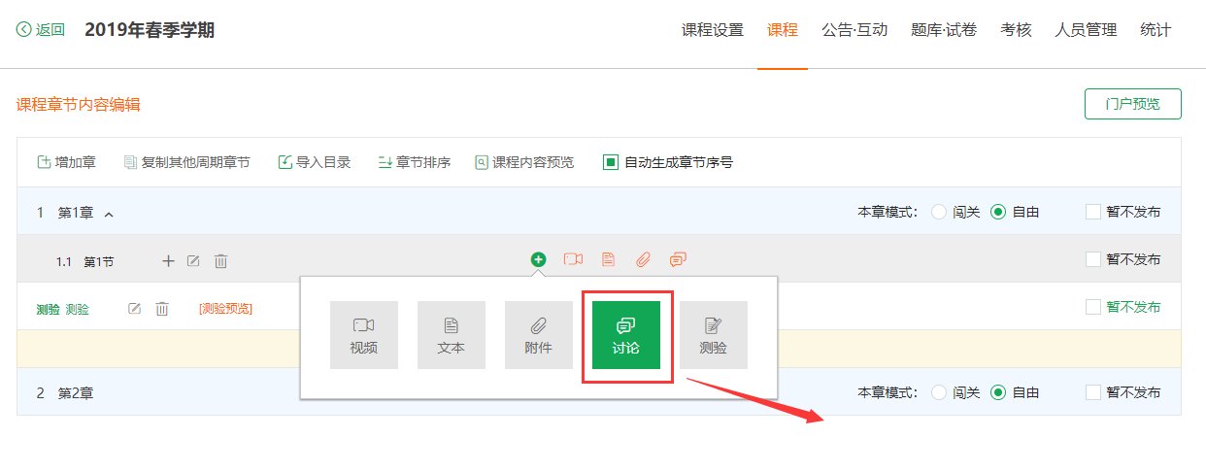
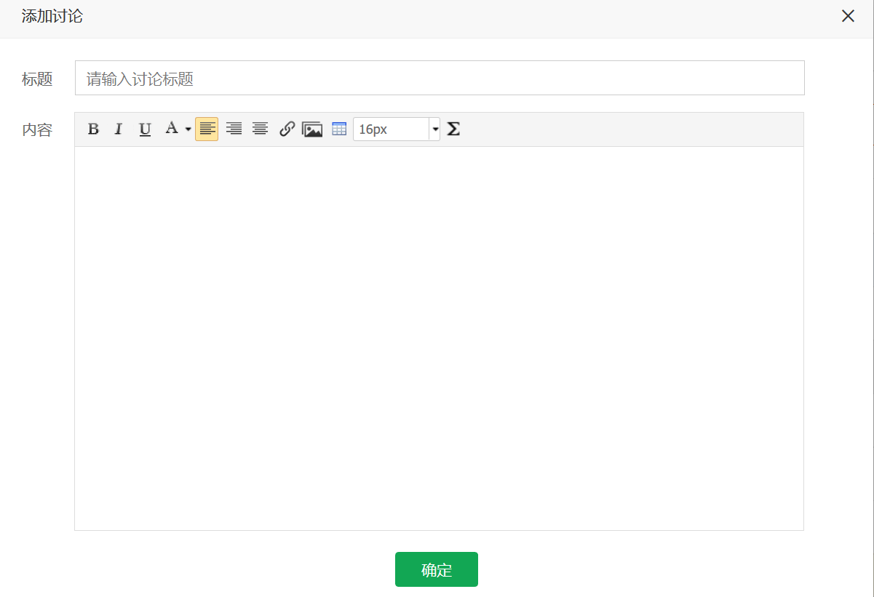
4.1.13、随堂讨论
随堂讨论与章节内容相关，教师发布话题
学生直接回复参与讨论

Slide 37


4.1.14、添加测验
1、编辑名称
2、需要事先组好试卷再进行分配
3、设置过关分数
4、设置乱序方式
5、显示设置
6、设置任务点
7、点击【保存】

Slide 38


4.1.15、管理课程资源
1、点击章节内容任一资源图标进入课程资源管理页面
2、只有视频和测验可以设为任务点
3、对课程资源进行排序
排序
删除

Slide 39


4.1.16、章节预览
点击【章节预览】，教师查看已经添加的课程资源（以学生学习页面展示）

Slide 40


4.2、题库
1、题库自动生成三个文件夹，“全部题目”、“未分类”、“视频小测题库（视频中已添加小测才会显示）”
2、点击全部题目，列表下方出现按钮【新建文件夹】,点击可新建目录

Slide 41

4.2.1、目录管理
1、选中新建的文件夹，点击右键
2、可对文件夹进行新建子文件、重命名、删除操作

Slide 42


4.2.2、新建题目
1、点击【新建题目】，进入
题目编辑页面
2、选择题型、章节、难度，
编辑题目，点击保存

Slide 43


4.2.3、复制题目
1、点击【复制题目】，进入复制题目页面
2、选择复制的周期、勾选题目、选择复制后要放置的目录，点击保存

Slide 44


4.2.4、批量移动
1、选中要移动的题目
2、点击【批量移动】
3、选择移动到的目录

Slide 45


4.2.5、批量删除
1、选中要删除的题目
2、点击【批量删除】
若题目已被使用，则不能删除！

Slide 46


4.2.6、批量导入
1、点击【批量导入】
2、下载最新模板，按照模板格式填写
3、上传题目

Slide 47


4.2.7、导出题库
点击【导出全部】，可导出题库全部试题
为防止试题泄露，课程负责人谨慎分配此权限！

Slide 48


4.3、组卷
1、点击【试卷】
2、点击【新建试卷】
3、选择组卷的方式
随机卷由系统组卷，空白卷需手动添加

Slide 49

4.3.1、随机卷
1、选择试卷类型
2、编辑试卷名称
3、选择抽取数量
4、勾选章节
6、分配题目分值
5、添加题型
7、点击生成试卷

Slide 50

4.3.2、空白卷
3、试题篮点击【选好了】
1、勾选章节范围
注意：也可手动新建题目
2、搜索题目后，点击选题

Slide 51

4.3.2、空白卷
4、选择试卷类型
6、分配分值权重
5、编辑试卷名称
7、点击【保存试卷】

Slide 52


4.3.3、复制试卷
1、点击【试卷】
2、点击【复制试卷】
3、选择复制内容的周期，勾选要复制的试卷，点击确认

Slide 53

4.4、分享文档
1、点击【新建】可新建文件夹并重命名
2、再点击“新建文件夹”中的【上传】上传资源
3、可选择是否开放给学生自由下载

Slide 54
5
提交审核

Slide 55

5.1、提交审核
完成前三个步骤课即可提交审核；
建议尽量完善后再提交审核

Slide 56

5.2、审核状态
课程状态由未提交变成审核中
审核通过后，课程正式上线平台

Slide 57
6
人员管理

Slide 58


6.1、班级管理
1、在教师后台点击【管理周期】
2、进入【人员管理】，点击【班级】，进入学生管理页面

Slide 59


6.1.1、新建班级
1、点击新建班级
2、输入班级名称
对班级信息进行管理

Slide 60


6.1.2、导入分班
1、点击导入分班
2、下载模板文件填写
3、上传填写好的文件

Slide 61


6.1.3、批量移动
1、选择要移动的学生
2、点击批量移动
3、选择移动到的班级
4、点击确定

Slide 62


6.1.4、私信
点击【私信】，可向学生发送私信

Slide 63

6.2、助教管理
1、在教师后台点击【管理周期】
2、进入【人员管理】，进入【助教】进入管理页面

Slide 64


6.2.1、新增助教
1、点击新增教师
2、填写姓名、选择机构、输入电话、初始密码，如果已有账号，密码不需要填写，请确保信息的正确
3、点击确定

Slide 65


6.2.2、导入助教
1、点击导入教师
2、下载模板填写
3、上传已填写文件

Slide 66


6.2.3、分配权限
1、点击配置图标
2、设置操作权限
3、点击确定

Slide 67

6.2.4、删除助教
点击删除图标，删除教师

Slide 68

6.3、公告·互动管理
点击【公告·互动】，进入管理页面
根据讨论的应用场景，将讨论分三种类型，互动讨论（包括综合讨论、学生提问、主题讨论）、学生提问和主题讨论

Slide 69


6.3.1、发布公告
1、点击发布公告
3、选择发放的班级
2、输入标题、内容
注：定时发布只以站内信的 方式发布（无邮件）
4、选择发送方式（推荐发送邮件）

Slide 70


6.3.2、互动讨论
互动讨论包括学生提问，主题讨论，综合讨论三大模块，可查看整个讨论互动统计数据的情况
任何人均可以发言和参与讨论，发言内容与具体章节无关

Slide 71

6.3.3、学生提问
学生在观看视频过程中针对具体课程内容提出的问题

Slide 72

6.3.4、主题讨论
在课程中放置针对具体课程内容的话题，启迪学生思考，学生可回复

Slide 73

6.3.5、待回答问题
展示学生发起的提问题信息，且该提问信息未被教师、助教、或其他学生回答

Slide 74

6.3.6、被禁言列表
展示被禁言学生，可以对其进行操作

Slide 75

6.3.7、帖子管理
点击任一帖子可进行回复、禁言、查询、置顶、加精、删除操作
禁言的学生可在被禁言列表中查看

Slide 76

6.4、考核
【考核】列表下分【测验】、【作业】、【考试】，点击进行管理

Slide 77
6.4.1、测验管理
点击测验查看测验列表

Slide 78

6.4.1、测验管理-批改测验
1、点击待批改人数，进入批改页面
2、输入分数
3、添加评语
5、保存提交分数
4、点击下一题

Slide 79


6.4.1、测验管理-测验统计
查看测验统计，可详细了解学生对知识的掌握情况！

Slide 80


6.4.2、作业管理
点击作业，进入作业管理页面

Slide 81



6.4.2、作业管理-发布作业
1、输入作业名称，设置开始截
止时间，是否计分以及乱序
方式

Slide 82


2、勾选分配的班级、试卷，确定分配
3、勾选提交后学生端显示设置，确定发布

Slide 83



6.4.2、作业管理-批改作业
45
45
45
5、保存并提交
分数
45
2、输入得分
1、点击待批改人数进入批改
界面
3、写评语
4、点击下一题

Slide 84



6.4.2、作业管理-学生互评
注：只有作业中含有主观题型才会显示作
业互评功能

Slide 85


6.4.2、作业管理-编辑删除作业
修改配置
如果有学生提交记录，则不允许删除

Slide 86


6.5、开启复习模式
1、点击教师后台-课程状态
2、点击进入复习模式
注：复习模式下，学生学习行为
不会导致统计数据的增加

Slide 87

6.6、发布考试
1、事先在试卷栏组好考试试卷（详见4.8组卷）
2、点击发布考试，进行考试发布设置、分配试卷、提交后显示
设置（与作业发布设置基本相同，详见6.6.1）
注：只有在复习模式下才能发布考试！

Slide 88


6.6.1、发布条件设置
考试时长从学生开始考试开始计算
考试起止日期内，学生任意时间登录平台考试均可以开始考试
注意：一个周期课程只能发布一次考试
设置学生提交后的显示方式

Slide 89


6.6.2、开启人脸识别
发布考试时勾选“学生考试前必须通过人脸识别进行身份验证”，如果不确定学生是否有配备有摄像头的电脑，建议不要采用人脸识别的方式进行身份验证。

Slide 90

6.6.3、查看考试
试卷提交后显示设置
修改考试设置
查看考试统计
点击待批改或提交的人数，可手动批改试卷（与批改作业相同），详见6.6.2
注：如果考试已经进行，且有学生考试记录，则考试不能被删除！

Slide 91


6.7、督学
1、点击统计-学习进度
2、点学习进度
3、点击【进行督促】
4、选择班级，设置【当前学习进度】为筛选条件，筛选即将进行督促的目标
5、编辑督促通知内容，点击发送

Slide 92



6.7、督学
2、对被勾选的学生进行群发私信
1、点击可私信学生

Slide 93



6.8、成绩导出
1、导出成绩前请确保测验、作业、考试
所有试卷已批改！
2、申请修改成绩

Slide 94
7
直播

Slide 95
7.1 直播操作
点击以下链接查看直播操作演示视频
直播操作演示视频

Slide 96
8
归档及复制新开课

Slide 97


8.1、课程归档
每个学期结束后，都需要对课程进行公示成绩和归档。

Slide 98
8.2、复制开课
1、点击【复制开课】，选择已有的周期为模板（复制课程内容）新建周期
2、新建周期成功后请及时修改新周期名称，可以对周期内容进行自由编辑，与建课的方式相同，教师只要修改部分要调整的内容即可
3、点击查看归档课程，进入到下页

Slide 99

8.3、查看归档课程
1、归档的课程按照学期统计，教师可以申报此学期进行精品课的评选
1、归档后的周期课程会形成列表显示在课程下方
2、击点归档，可以查看该周期的课程内容及学生学习数据

Slide 100
9
教师中心

Slide 101

9.1 在线客服
教师中心-资源库，支持预览功能。

Slide 102

9.1 在线客服
公告/互动模块，讨论区支持二级回复功能。

Slide 103
10
问题咨询

Slide 104

9.1 在线客服
使用过程中有问题可随时点击网站底部的【在线QQ客服】寻求帮助

Slide 105
祝您使用愉快！

